Slide 1
Возрождение русской усадьбы XXI век. Опыт восстановления и включения усадебных объектов в туристические маршруты

Slide 2
Обследовано 6 областей ЦФО.
Выявлено 1870 сохранившихся усадеб:
Московская область – 690
Смоленская область – 253
Калужская область – 210
Тульская область – 305
Рязанская область – 251
Владимирская область – 161
По нашим оценкам только 5-15 усадеб каждой области подлежат восстановлению.
В настоящее время 25 усадеб в собственности восстановлены или восстанавливаются.

Slide 3
Клуб владельцев усадеб и
исторических парков (КВУИП).
15 членов, владельцев 15
усадебных объектов:
Физические лица
Фонды/некоммерческие
партнерства
География обширна: Вологодская, Ивановская, Калужская, Ленинградская, Липецкая, Нижегородская, Рязанская, Тверская, Тульская, Ярославская области

Slide 4
Разработано более 50 усадебных маршрутов по:
- музеям-усадьбам,
усадьбам – живописным руинам,
историческим городам,
монастырям.
Особый интерес представляют маршруты с проживанием в восстановленной частной усадьбе.

Slide 5
Усадьба Марьино Ленинградская область

Slide 6
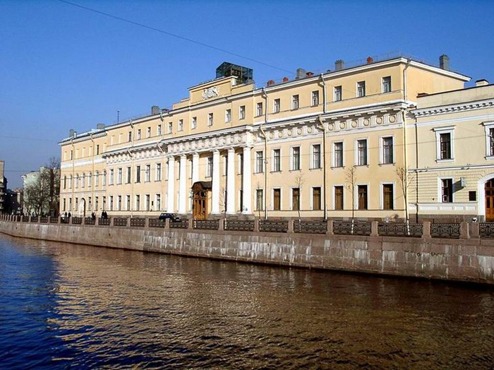
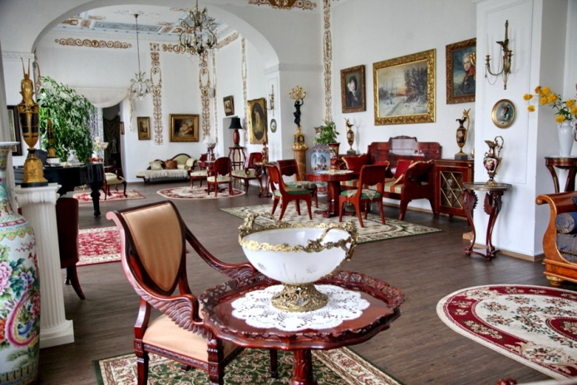
Дворцы и усадьбы Петербурга и его предместий
ПРОГРАММА.
1 день.
9.00 – прибытие в СПб. Встреча с экскурсоводом.
11.00 – Экскурсия в Михайловский замок.
13.00-14.00 – обед.
14.00-15.00 – прогулка по Летнему саду.
15.00-16.00 – экскурсия по дворцу Белосельских-Белозерских.
16.30-17.30 – экскурсия по дворцу Юсуповых
18.00 – отъезд в усадьбу Марьино
19.30 - размещение в усадьбе, прогулка по усадьбе
2 день.
8.00-10.00 – завтрак. Экскурсия по усадьбе Марьино.
10.00-13.00 – Экскурсия по достопримечательностям
Тосненского р-на.
14.00 – обед.
15.00 – продолжение программы. Экскурсия в
Шувалово-Озёрки
20.00 – ужин.
22.00 – отправление в Москву

Slide 7
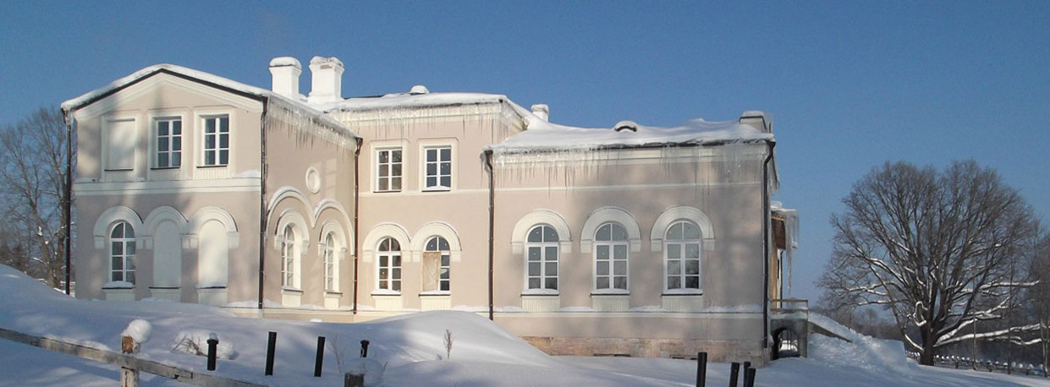
Усадьба Хвалевское Вологодская область

Slide 8
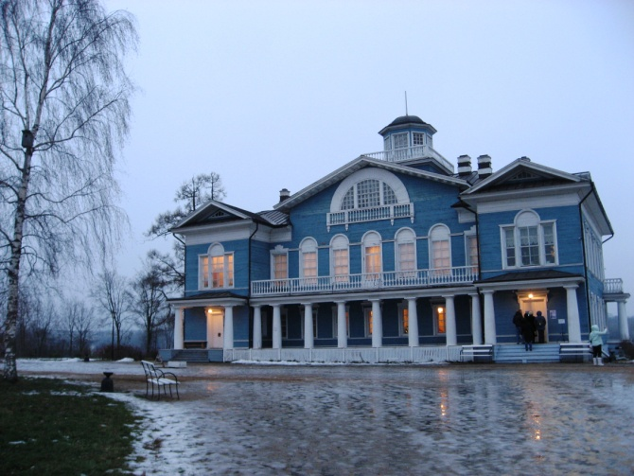
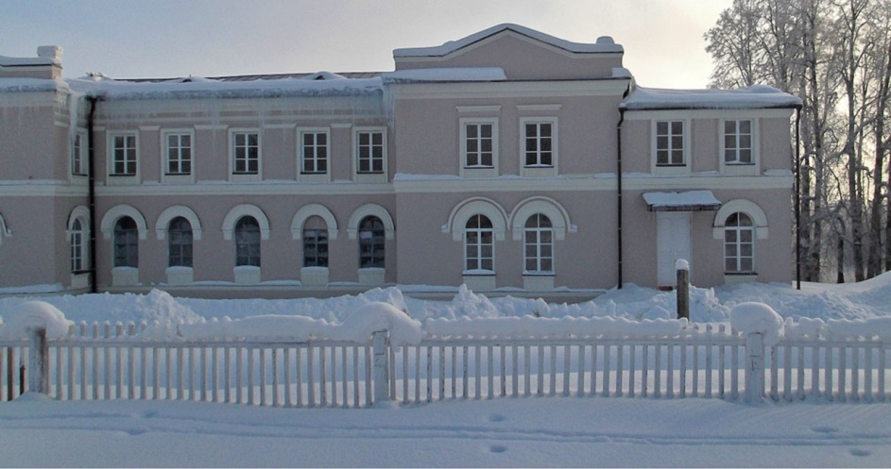
Череповец – Устюжна – усадьба Хвалевское
ПРОГРАММА.
1 день.
8.25. Прибытие в Череповец. Завтрак.
9.00. Отправление в Устюжну.
11.00-13.00. Экскурсия по Устюжне с посещением
краеведческого музея.
13.00-14.00. Обед в Устюжне. Отправление в
имение Батюшковых
14.30-16.00. Экскурсия по имению Батюшковых.
Отправление в усадьбу Хвалёвское.
19.00. Прибытие в усадьбу.
2 день.
7.30-8.00. Завтрак в усадьбе
8.00-9.00. Экскурсия по усадьбе. Отправление в
Череповец
13.00-14.00. Обед.
14.00-16.00. Посещение музеев.
16.00-17.00. Прогулка по Череповцу.
Отправление
В Вологду.
19.00-21.00. Экскурсия по Вологде
21.45. Отправление в Москву

Slide 9
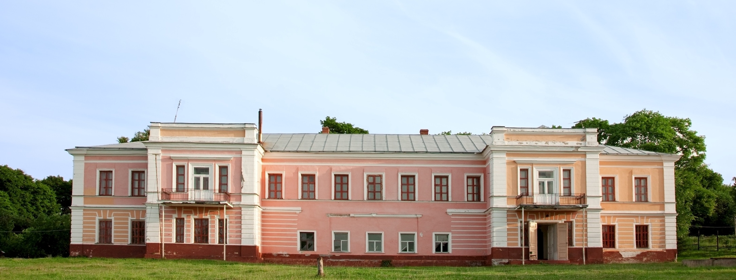
Усадьба Красино-Убережное Тульская область

Slide 10
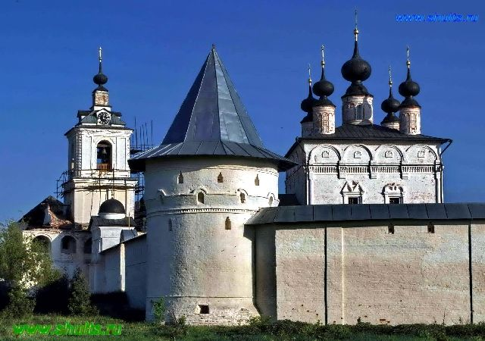
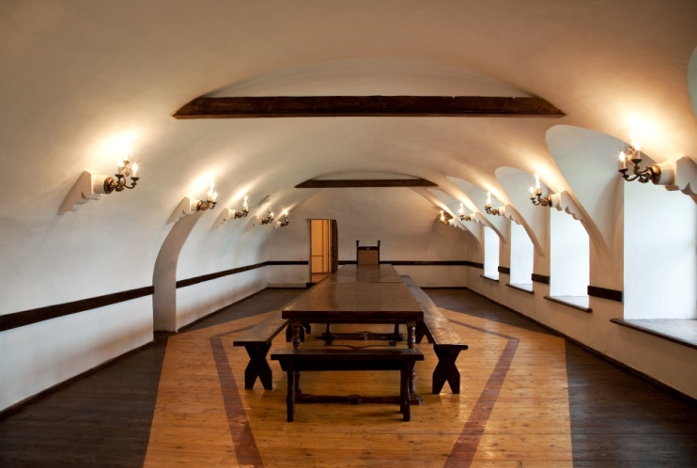
По усадьбам Каширского уезда Тульской губернии
ПРОГРАММА:
1 день
8.30 - Отъезд из Москвы (м.Кантемировская).
11.00 – Посещение усадеб Кузьминское и Растуново.
12.00 – посещение Белопесоцкого монастыря.
13.00-14.00 – Обед в г.Кашире.
14.00-15.00 – прогулка по Кашире.
17.00 – Прибытие в Красино-Убережное.
Прогулка по усадьбе, ужин, «проводы заката».
2 день
8.30 – Завтрак.
10.00 – Отъезд из усадьбы.
11.00 посещение усадьбы Хорошовка.
12.00 – усадьба Злобино.
13.00 – усадьба Стародуб.
14.00-15.00 – Обед.
15.00 – Отъезд в Москву.

Slide 11
Задачи Клуба владельцев усадеб:
Формирование респектабельного имиджа владельца родовой усадьбы, как активного гражданина, радеющего за сохранение национального достояния России.
Лоббирование льгот и преференций для владельцев усадеб:
освобождение от налога на недвижимость на период восстановления усадебного комплекса (до 7 лет) и последующее установление льготного налогообложения на объект культурного наследия.
Компенсация суммы НДС по договорам подряда, оказания услуг (архитекторов, экспертов и др.)
- приоритетный ремонт и развитие новых дорожных коммуникаций к местам расположения родовых усадеб в рамках ГЧП;
- развитие автобусного пассажирского (туристического) сообщения к местам расположения усадеб;
- первоочередная газификация населенных пунктов с расположенными в них родовыми усадьбами;
развитие социальной и туристической инфраструктуры.
Вовлечение восстановленных усадеб в современное культурно-туристическое пространство (по желанию владельца). Придание каждому усадебному комплексу статуса «социально значимого объекта». Определение важных исторических дат для каждой усадьбы. Проведение в эти даты праздников (балов, фестивалей и др.) в усадьбе с привлечением СМИ и приглашением местных администраций разных уровней.

Slide 12
Рынок исторической недвижимости, прежде всего, усадебных ансамблей и усадебных мест находится в стадии формирования.
Спешите занять лучшие места!

